Slide 1



Построение отказоустойчивой локальной сети
Network Engineer. Basic

Slide 2


Меня хорошо видно
& слышно?

Slide 3

Защита проекта
Тема: Построение отказоустойчивой локальной сети
Беляков Денис
Курс: Network Engineer. Basic

Slide 4
План защиты
Цель и задачи проекта
Какие технологии использовались
Что получилось
Выводы
Вопросы и рекомендации

Slide 5
Цель и задачи проекта
Проект направлен на создание иерархической сети, включающей меры по резервированию на каждом уровне.
- Иерархическая модель с резервированием
- Два провайдера
- Беспроводные сети
- VLAN и подсети
- Маршрутизация OSPF
- DHCP и статические IP
- SSH-доступ и PAT

Slide 6
Какие технологии использовались
SSH
NAT, PAT
OSPF
WLAN
VLAN
DHCP
ACL
DNS

Slide 7
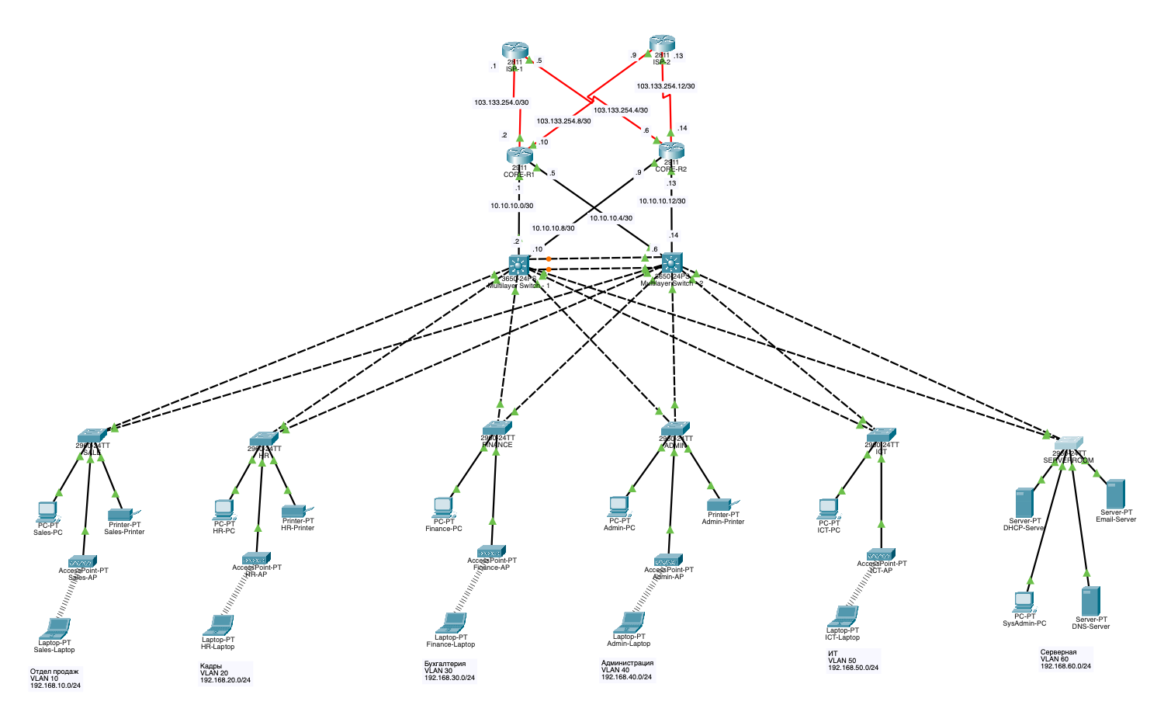
Схема в Cisco packet tracer

Slide 8
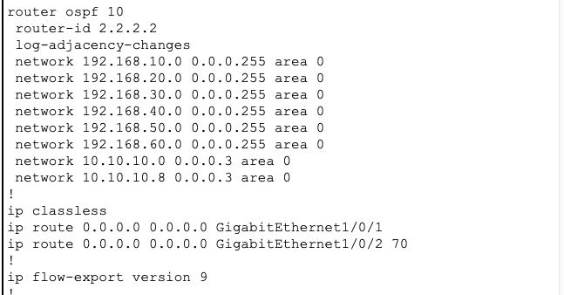
Маршрутизация
Пример настройки на L3-коммутаторе
- Статическая маршрутизация к DHCP
- OSPF для динамической маршрутизации
- Быстрая конвергенция
- Default route через 2 провайдера

Slide 9
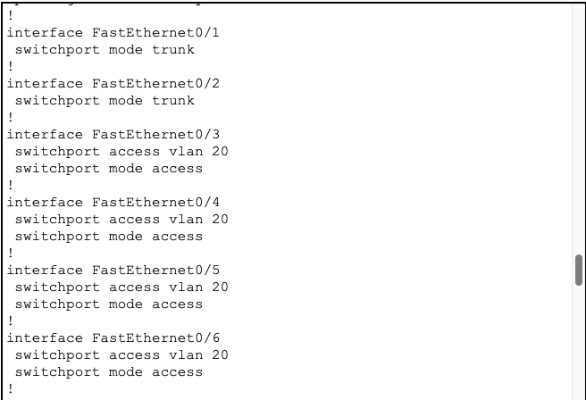
Настройка коммутаторов и VLAN
Пример настройки VLAN и портов
- Разделение по VLAN
- Назначение портов (access/trunk)
- Управление через SSH

Slide 10
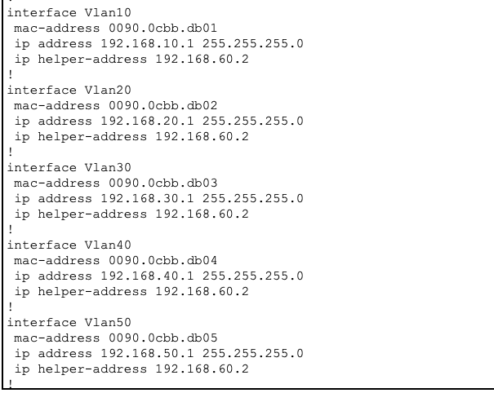
Межвлановая маршрутизация
- Реализована через L3-коммутаторы (SVI)
- IP и helper-address для DHCP
- Подсети не перекрываются

Slide 11
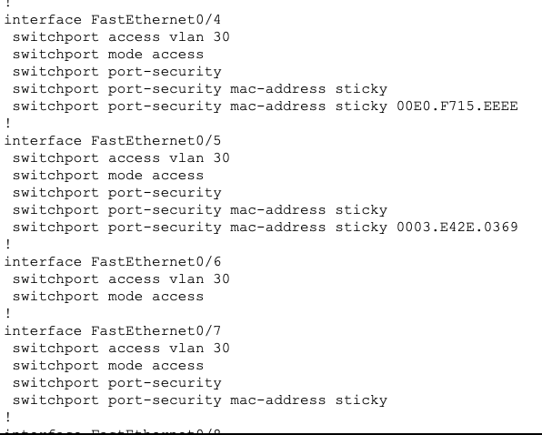
Сетевая безопасность
Пример настройки на L2-коммутаторе бухгалтерии
- ACL для контроля доступа
- NAT/PAT для выхода в интернет
- Port Security с MAC-фильтрацией
- SSH-доступ и шифрование

Slide 12
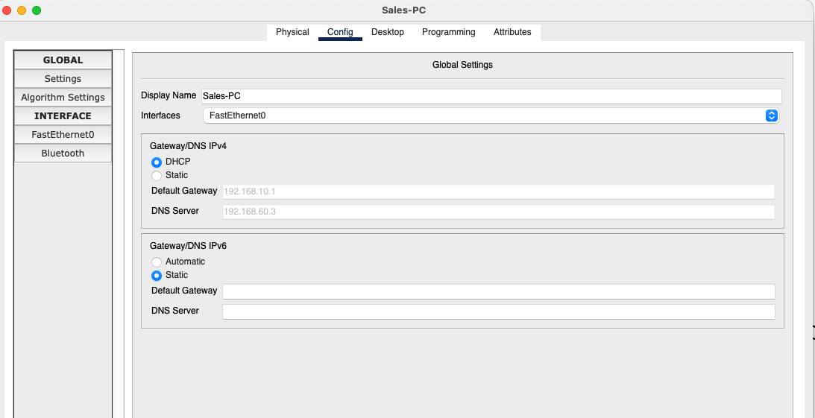
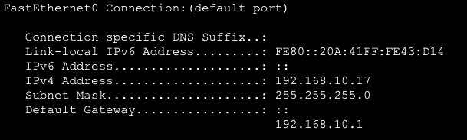
Проверка и тестирование
Проверка получения ip по DHCP

Slide 13
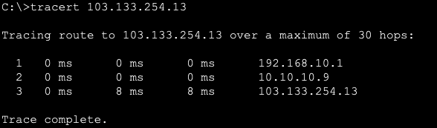
Проверка избыточности и механизмов отказоустойчивости
Иерархическая структура сети с реализованной избыточностью на каждом уровне — включая резервные маршрутизаторы, коммутаторы уровня распределения (L3-коммутаторы), а также подключения к нескольким провайдерам — была протестирована для проверки работы механизмов отказоустойчивости и обеспечения высокой надёжности сети.

Slide 14
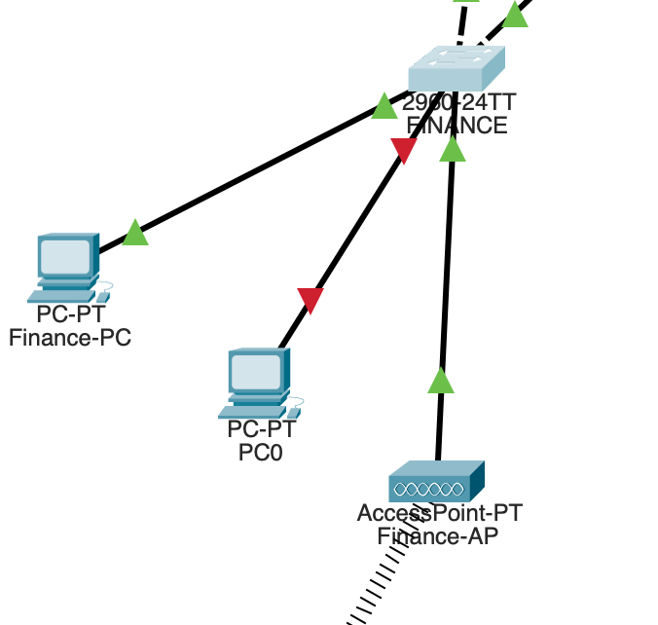
Проверка Port Security

Slide 15
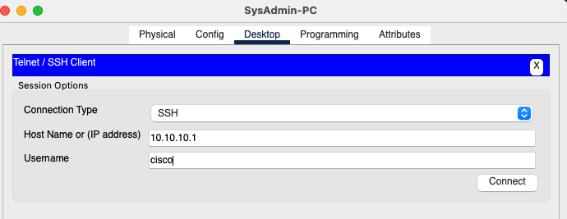
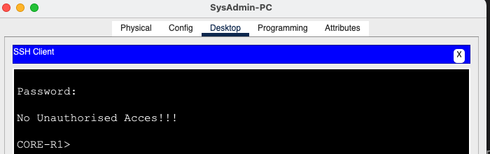
Проверка подключения по SSH

Slide 16
Результаты и оценка
Что получилось
Что можно улучшить
Проект достиг всех целей:
- Иерархия
- Резервирование
- VLAN и маршрутизация
- Безопасность
- NAT и PAT
- Возможность масштабирования
- Надёжность
Усиленные меры безопасности
Усовершенствованные протоколы маршрутизации
Внедрение IPv6
Расширение беспроводной сети

Slide 17

Ответьте на вопросы одногруппников и преподавателей и получите обратную связь на свою работу
Вопросы и рекомендации
+
–
если есть вопросы
если вопросов нет

Slide 18

Спасибо за внимание!

